Slide 1

Apresentação compartilhada
Beatriz, Larissa, Luara

Slide 2

FORMAÇÃO

Slide 3
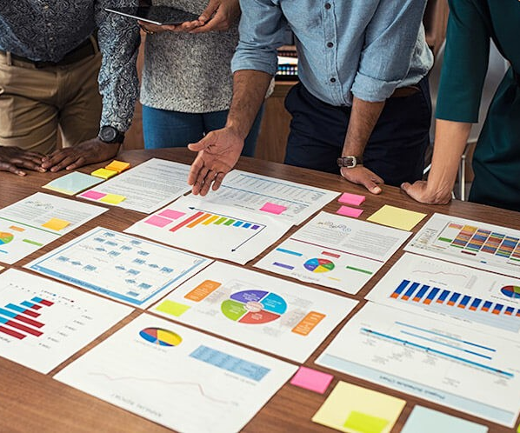
Ferramentas de planejamento e gestão EMPRESARIAL
Ferramentas de gestão são técnicas e modelos que ajudam as corporações a acompanhar, mensurar, aprimorar e controlar processos, projetos, pessoas e qualidade. Dessa forma, facilita o trabalho estratégico e proporciona melhores resultados.

Slide 4

Técnico em logística
É o profissional especializado na armazenagem, distribuição, transporte, processamento de pedidos, manuseio de matérias-primas e embalagem.

Slide 5

INGLÊS BRITÂNICO E ESTADUNIDENSE
Melhores oportunidades de emprego.
A língua inglesa é uma das mais faladas em todo o mundo.
É muito ensinada e valorizada em diversos outros países.
Proficiência em escrever, falar, ler e entender inglês estadunidense e britânico.

Slide 6

HOBBIES

Slide 7


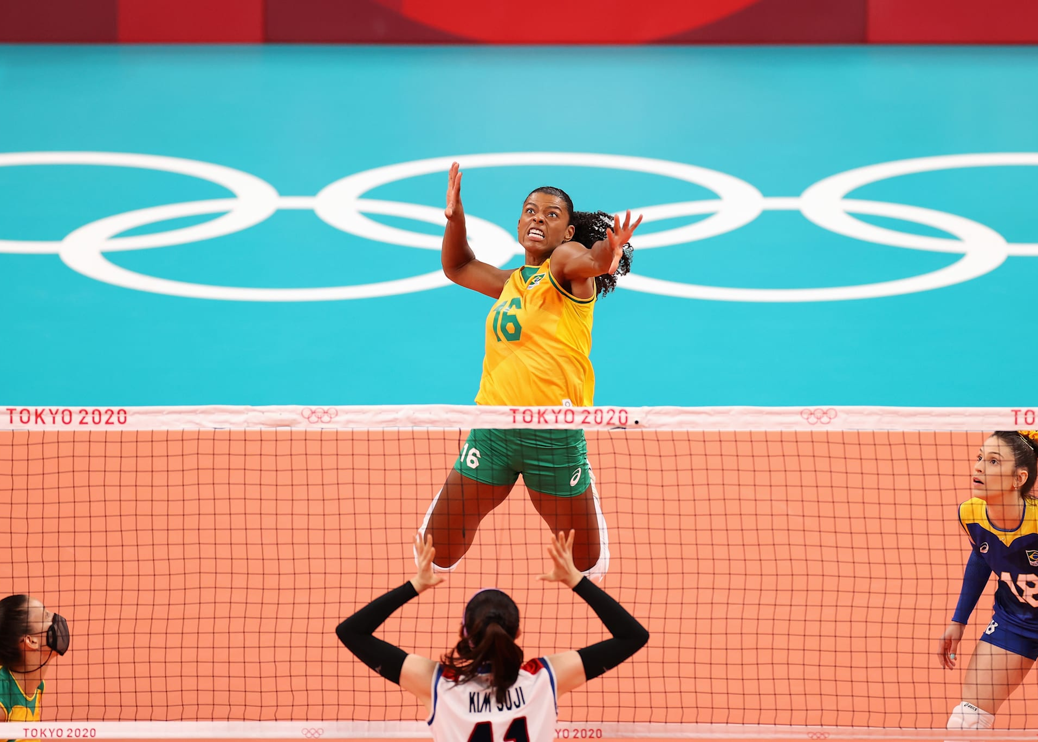

FORMAÇÃO

Slide 8

HABILIDADES

Slide 9


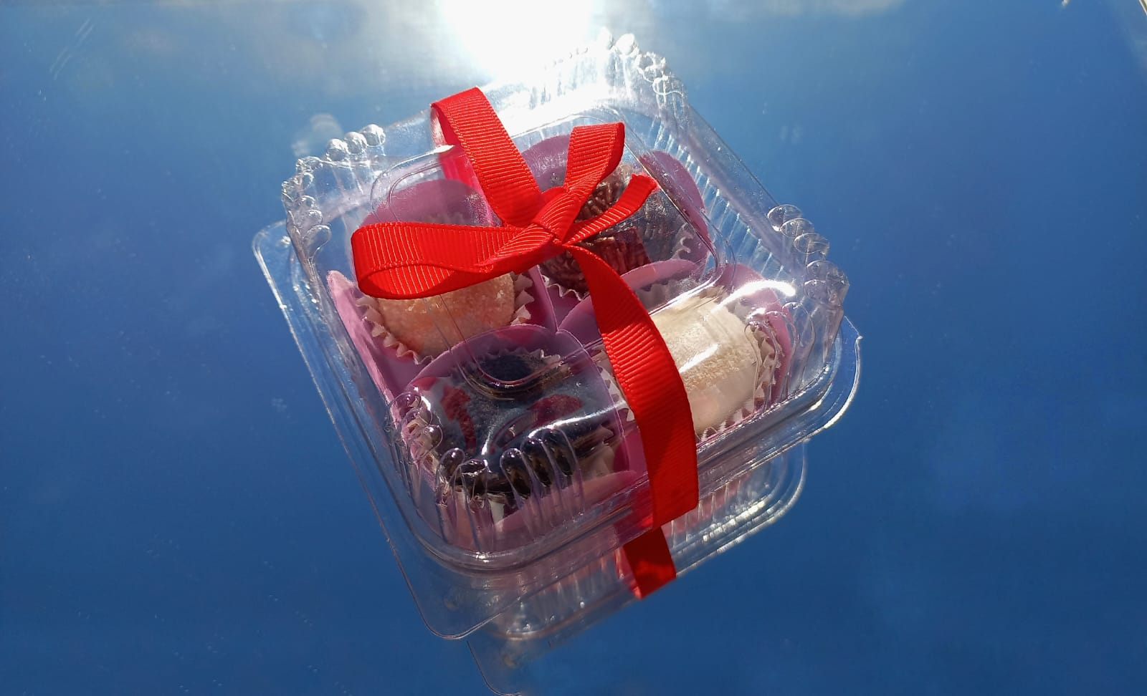


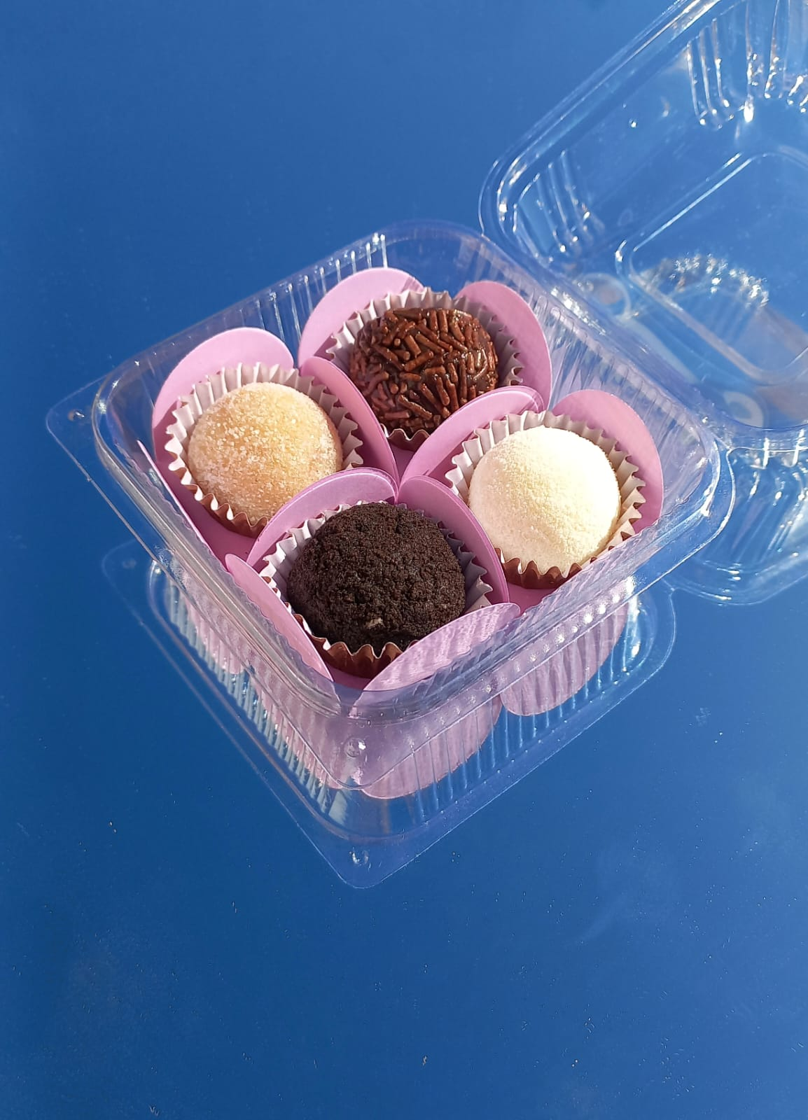




Slide 10

SONHOS

Slide 11











Slide 12

fim

